Slide 1
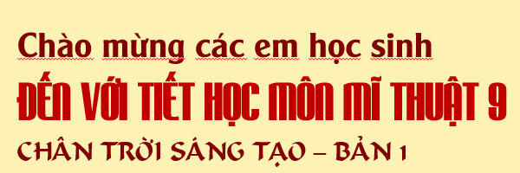
GV: LÊ THỊ THU HẰNG
TRƯỜNG THCS LÊ HỒNG PHONG

Slide 2


Slide 3
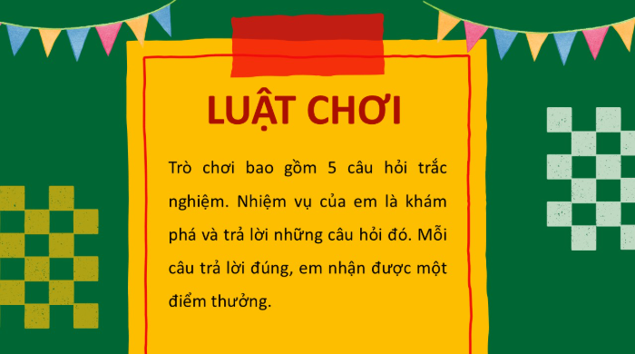

Slide 4

1
2
3
4
5

Slide 5
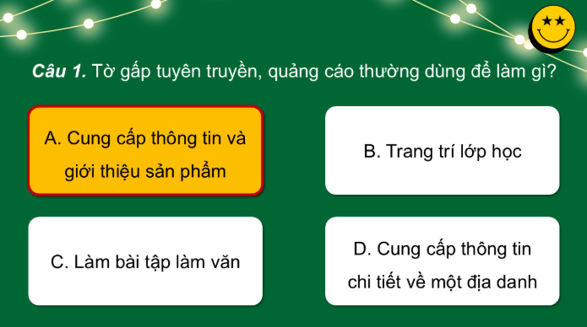
Câu 1. Tờ gấp tuyên truyền – quảng cáo thường dùng để làm gì?
A. Cung cấp thông tin và giới thiệu sản phẩm
B. Trang trí lớp học
C. Làm bài tập làm văn
D. Cung cấp thông tin chi tiết về một địa danh

Slide 6
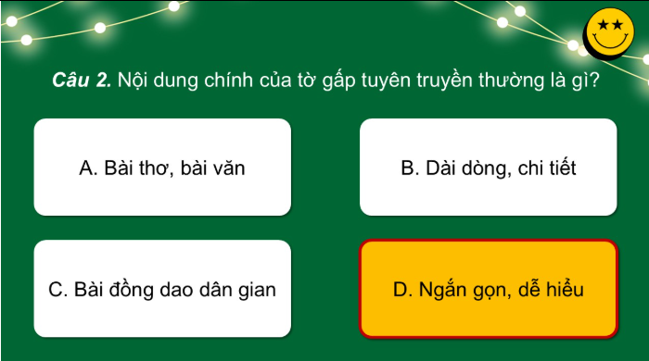
Câu 2. Nội dung chính của tờ gấp tuyên truyền thường là gì?
A. Bài thơ, bài văn
B. Dài dòng, chi tiết
C. Bài đồng dao dân gian
D. Ngắn gọn, dễ hiểu

Slide 7
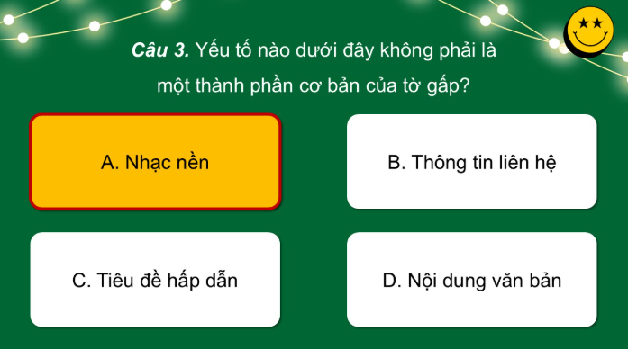
Câu 3. Yếu tố nào dưới đây không phải một thành phần cơ bản của tờ gấp?
A. Nhạc nền
B. Thông tin liên hệ
C. Tiêu đề hấp dẫn
D. Nội dung văn bản

Slide 8




Câu 4. Theo em, sản phẩm nào không phải là tờ gấp giới thiệu – quảng cáo?
B
D
A
C

Slide 9
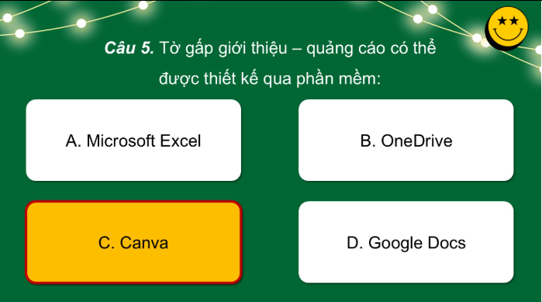
Câu 5. Tờ gấp giới thiệu – quảng cáo có thể được thiết kế qua phần mềm
A. Microsoft Excel
B. OneDrive
C. Canva
D. Google Docs

Slide 10
BÀI 8
THIẾT KẾ TỜ GẤP
( 2 TIẾT )
TIẾT 1: HĐ 1-2-3

Slide 11


HOẠT ĐỘNG 1
Quan sát - nhận thức về đặc điểm của tờ gấp
+ Tờ gấp thể hiện nội dung thông tin gì?
+ Cách sắp xếp hình ảnh, màu sắc và nội dung chữ trên tờ gấp như thế nào?
+ Các yếu tố nào thể hiện nét đặc trưng về thương hiệu sản phẩm trên tờ gấp?
+ Tờ gấp có vai trò như thế nào trong cuộc sống?

Slide 12

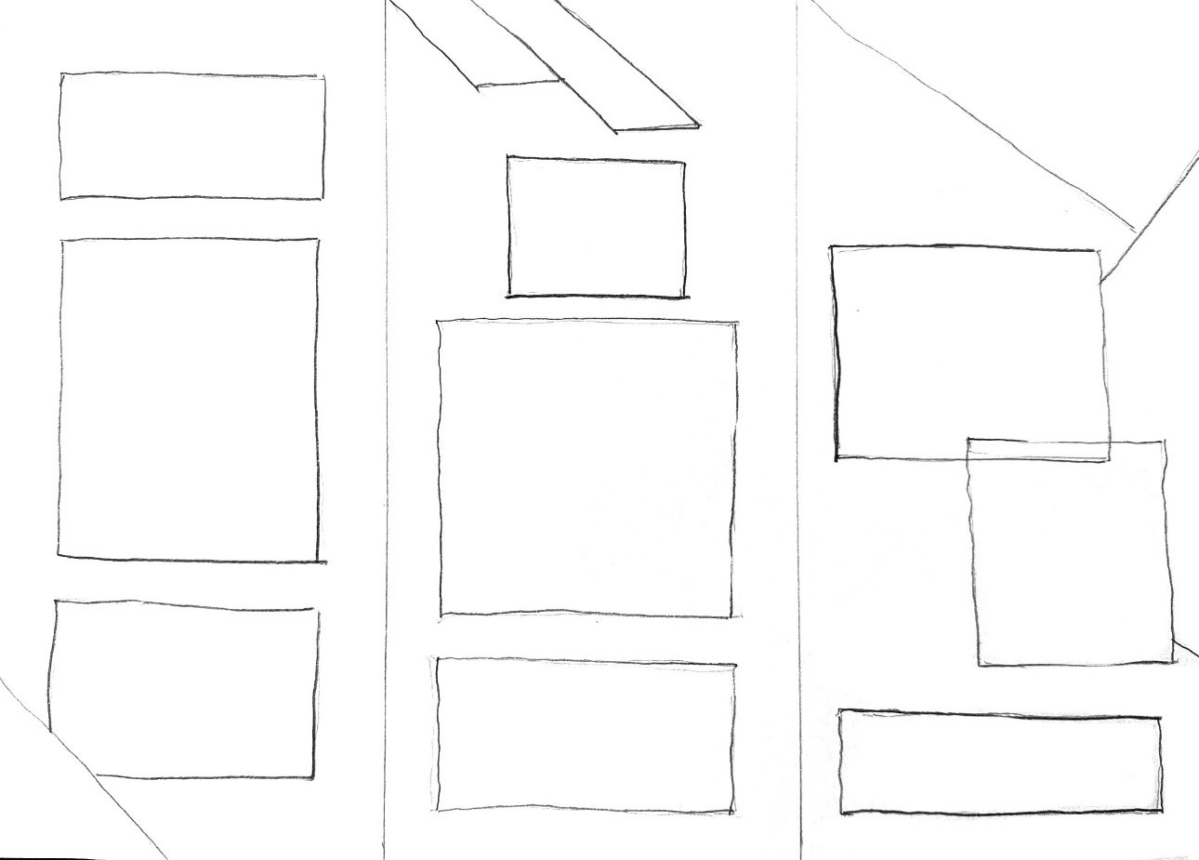


HOẠT ĐỘNG 2
Cách thiết kế tờ gấp
Để thiết kế tờ gấp cần thực hiện bao nhiêu bước?
+ Gấp giấy bìa tạo các mặt của tờ giấy.
+ Vẽ phác để xác định phần hình ảnh, phần chữ ở mặt chính.
+ Trang trí họa tiết cho các bộ phận đã cắt.
+ Khâu ráp hoàn thiện sản phẩm mới.

Slide 13
→ GHI NHỚ ( T 35/SGK )
Sắp xếp hình ảnh, chữ, logo với màu sắc hài hoà trên các mặt giấy khác nhau có thể tạo được tờ gấp giới thiệu – quảng cáo thương hiệu cho một địa danh hay đơn vị.

Slide 14
HOẠT ĐỘNG 3
Thiết kế tờ gấp giới thiệu – quảng cáo
* Xác định nội dung giới thiệu, hình thức, kiểu chữ, hình ảnh, màu sắc.
* Thực hành tạo hình sản phẩm thiết kế tờ gấp giới thiệu – quảng cáo theo ý tưởng và vật liệu sẵn có.
* Hướng dẫn và gợi ý trong quá trình HS thực hành.
- Em sẽ thiết kế tờ gấp giới thiệu – quảng cáo về chủ đề gì?
- Em có sử dụng sản phẩm ở bài học trước để đưa vào nội dung tờ gấp mà em sẽ thực hiện không?
- Em sẽ thiết kế tờ gấp theo hình thức gấp như thế nào?
- Em sẽ sử dụng hình ảnh, màu sắc gì trên tờ gấp?
- Em sẽ thể hiện phần nội dung chữ trên tờ gấp như thế nào?

Slide 15



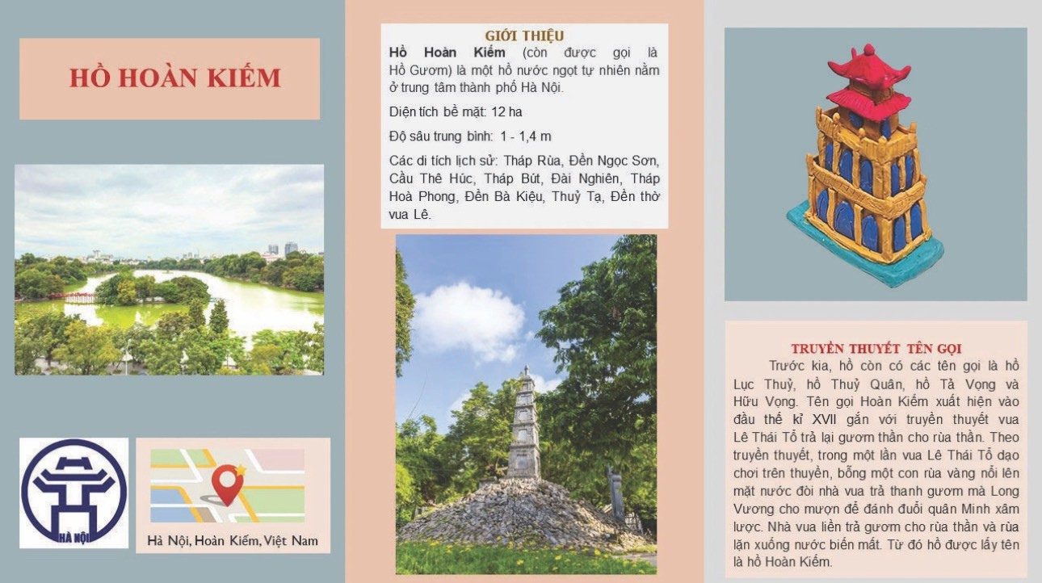
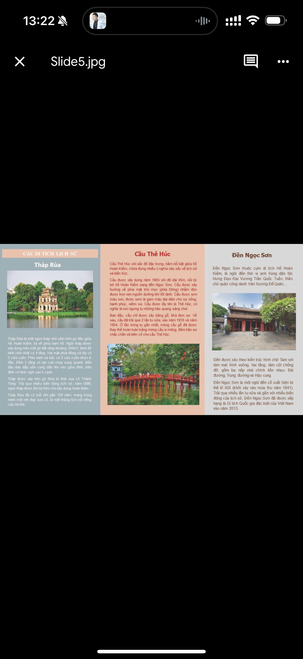
Cách thiết kế tờ gấp bằng phần mềm Microsoft PowerPoint
1. Xác định kích thước và số mặt của tờ gấp
Mặt trước tờ gấp
Mặt sau tờ gấp
2. Xác định vị trí, tỉ lệ mảng chữ, mảng hình phù hợp.
Mặt trước tờ gấp
Mặt sau tờ gấp
3. Thêm hình ảnh và nội dung chữ vào tờ gấp, hoàn thiện sản phẩm.

Slide 16


BÀI THAM KHẢO
1
2
Hà Linh ( Thanh Hóa ) Tờ gấp giới thiệu Sầm Sơn, giấy cắt dán.
Bảo Ngọc ( Thanh Hóa ), Tờ gấp giới thiệu mĩ phẩm thiên nhiên, màu gouache.

Slide 17
Củng cố dặn dò
- Chọn một số bài, nhận xét ưu điểm, hạn chế để HS có thêm kinh nghiệm và ý tưởng tiếp tục hoàn thiện bài tập trong tiết sau.
- Học sinh thu dọn đồ dùng học tập và vệ sinh lớp.
- Tuần sau: Tiếp tục – Tiết 2: HĐ 3-4-5 – mang theo sản phẩm ở tiết 1 và hoàn thành ở tiết 2.

Slide 18
BÀI 8
THIẾT KẾ TỜ GẤP
TIẾT 2:

Slide 19
HOẠT ĐỘNG 3 ( Tiếp theo )
*HS làm bài tập phần luyện tập - sáng tạo → Tạo sản phẩm thiết kế tờ gấp → Sản phẩm mĩ thuật của HS.
*Hướng dẫn và gợi ý trong quá trình HS thực hành tiếp và hoàn thành sản phẩm.

Slide 20
HOẠT ĐỘNG 4
Trưng bày sản phẩm và chia sẻ.
* HS tổ chức trưng bày sản phẩm.
* HS thảo luận, cảm nhận phân tích và chia sẻ về sản phẩm cá nhân và của bạn ( nhóm )
- Em ấn tượng với tờ gấp nào? Vì sao?
- Tờ gấp đó có nội dung gì?
- Cách sắp xếp, tỉ lệ hình và chữ trên tờ gấp đó như thế nào?
- Hình, màu của sản phẩm và chữ trên các mặt của tờ gấp liên kết với nhau như thế nào?
- Kĩ thuật thể hiện tờ gấp như thế nào?
- Em có ý tưởng điều chỉnh như thế nào để tờ gấp hoàn thiện hơn?

Slide 21

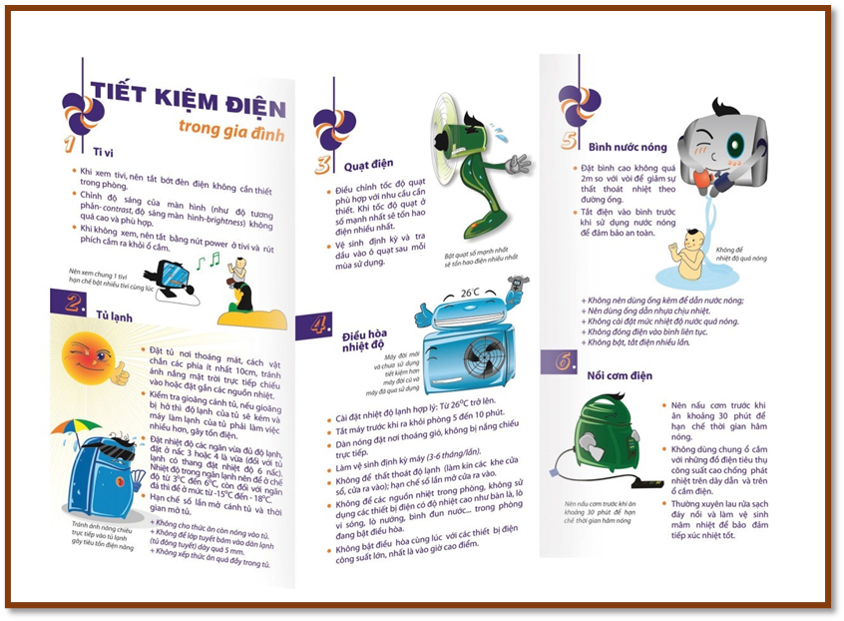
HOẠT ĐỘNG 5
Tìm hiểu hình ảnh thương hiệu trên tờ gấp
HS nhận biết thêm về các yếu tố nhận diện thương hiệu được thể hiện trên tờ gấp như: logo, kiểu chữ, hình ảnh, màu sắc.
- Tờ gấp thể hiện nội dung gì?
- Tờ gấp đó của thương hiệu nào?
- Trên tờ gấp có những yếu tố nào thể hiện đặc trưng của thương hiệu và giúp em nhận diện được thương hiệu đó?

Slide 22
→ GHI NHỚ ( T 37/SGK )
Hình ảnh, màu sắc, logo, slogan, kiểu chữ được hiển thị trên sản phẩm, bao bì, tờ gấp của một công ty, tổ chức ngoài chức năng giới thiệu – quảng cáo còn là những yếu tố để nhận diện thương hiệu.

Slide 23
Củng cố - dặn dò
*Học sinh thu dọn đồ dùng học tập và vệ sinh lớp.
*Hoàn thành bài 8
*Tuần sau: Chuẩn bị:
Làm bài kiểm tra cuối kì I
Tổng kết học kì I
Trưng bày sản phẩm mĩ thuật
( Vật liệu để tạo và trưng bày sản phẩm mĩ thuật ).

